Slide 1

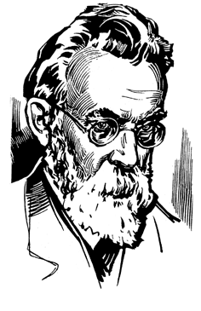
Екосистема.
Біосфера
виконали:
Ляшенко Аліна
Осадча Людмила

Slide 2
Біосфера
Біом
Біогеоценоз(екосистема)
Біоценоз Геоценоз

Slide 3
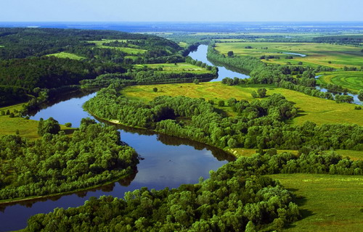
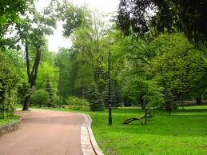
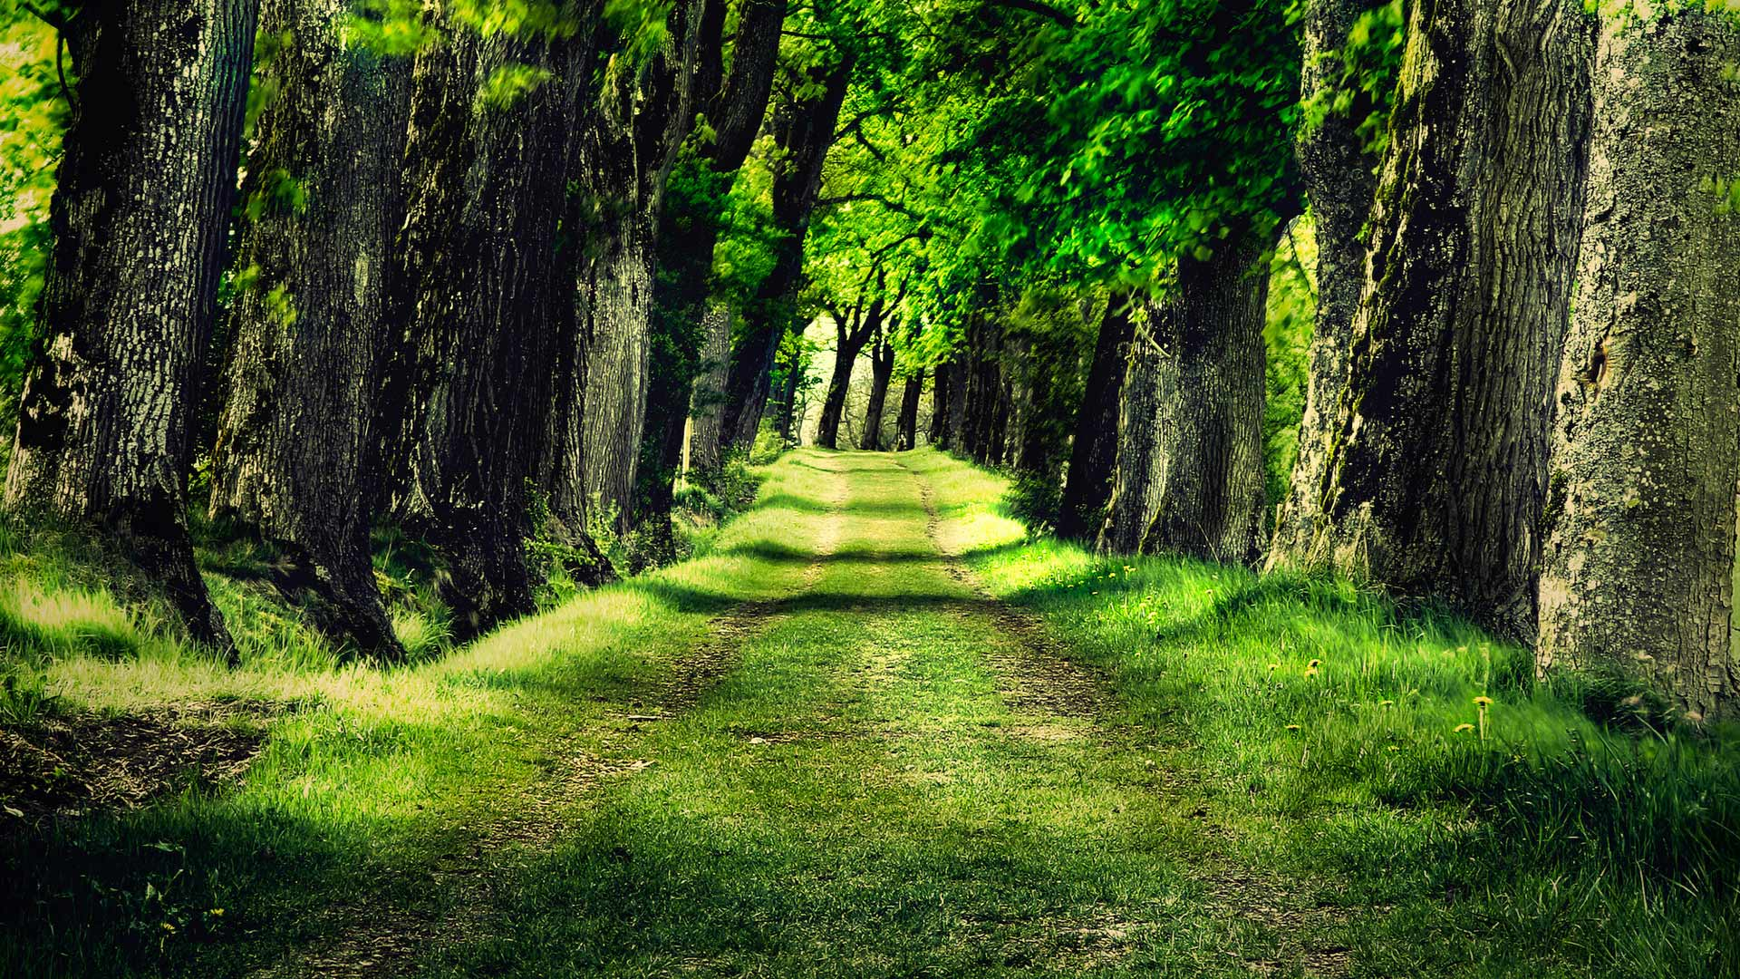
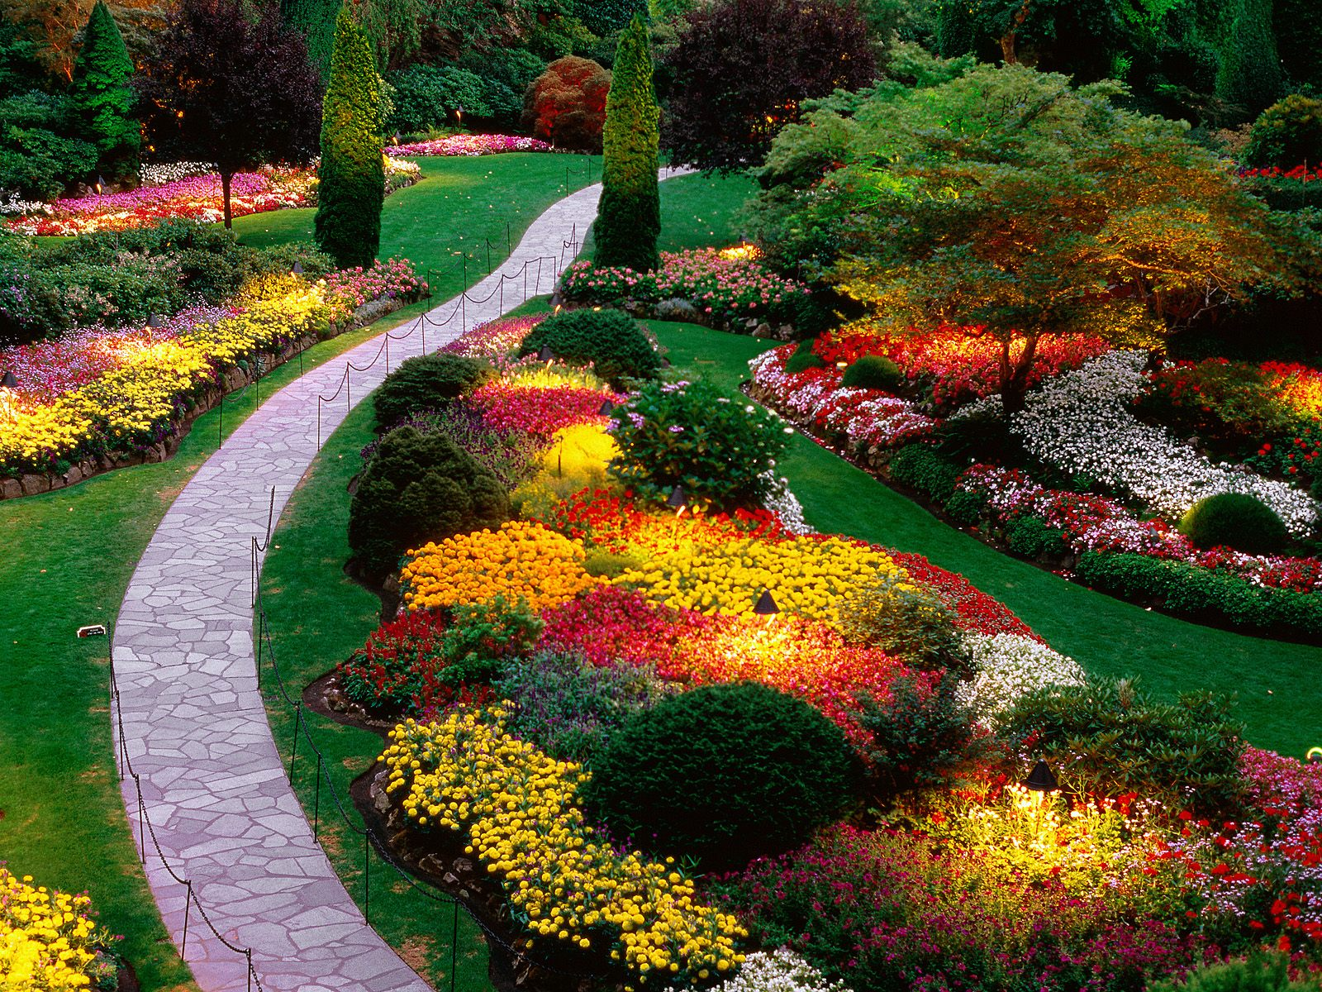
Біоцено́з— сукупність рослин, тварин і мікроорганізмів, що населяють певну ділянку суші або водоймища і характеризуються певними відносинами як між собою, так і з абіотичними факторами середовища.
Природні
Штучні

Slide 4


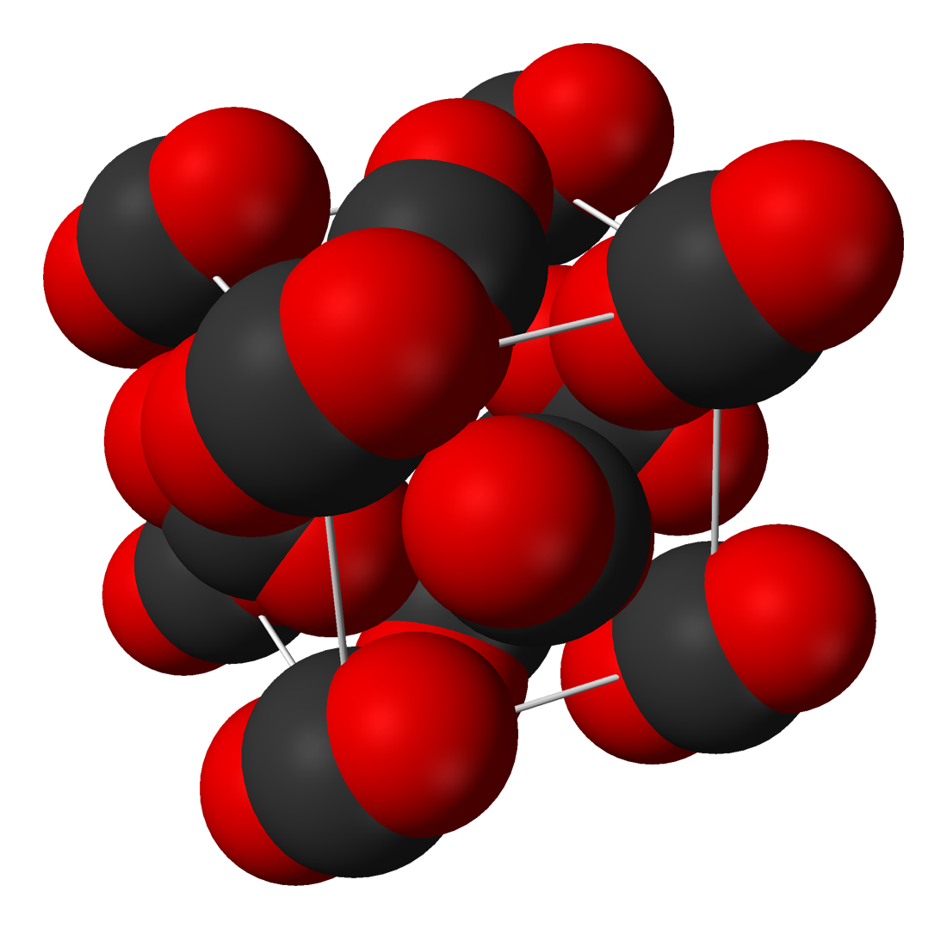

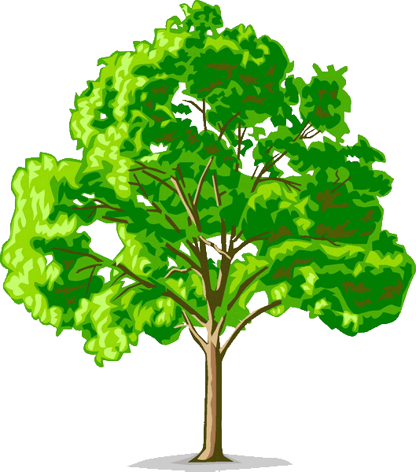
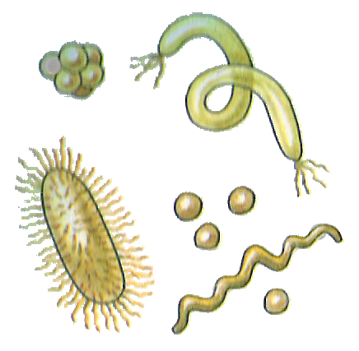

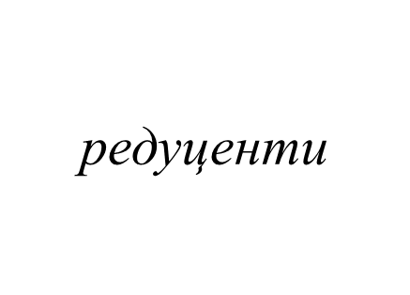
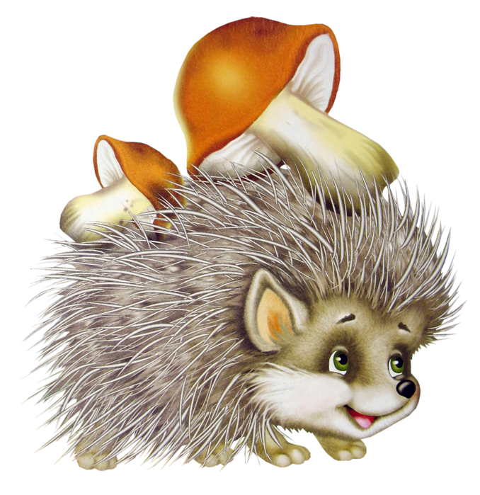

біогенна речовина
продуценти
Біоценоз
консументи

Slide 5
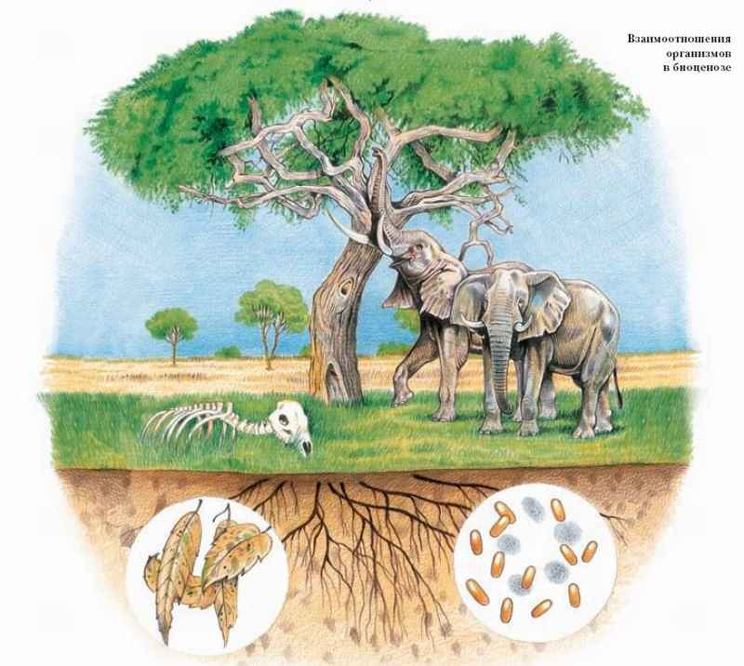

Slide 6
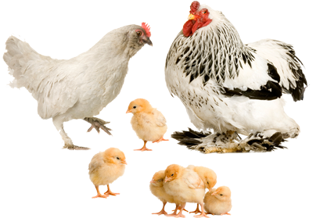
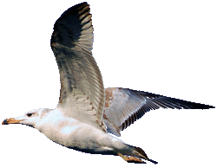

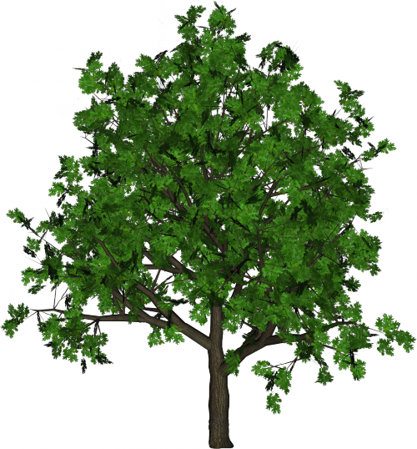
Біоценоз
Зооценоз
Мікоценоз
Фітоценоз

Slide 7
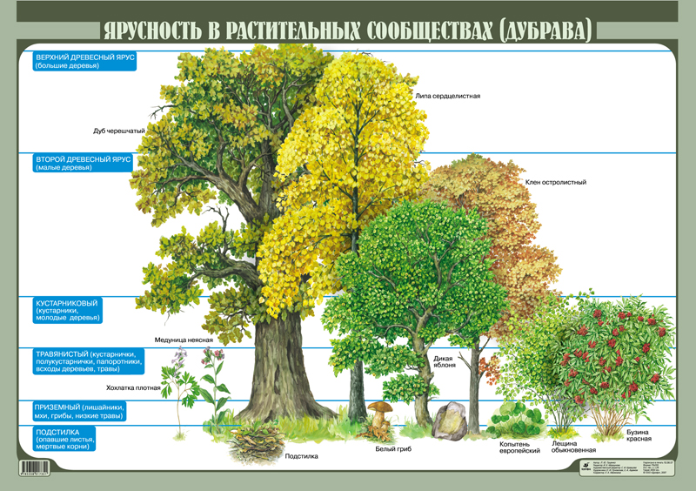
Просторову структуру біоценозу може характеризувати вертикальна ярусність. Вертикальна ярусність у рослин визначається тим, як високо над землею та чи інша рослина виносить свої фотосинтезуючі частини:
Деревний ярус
Чагарниковий ярус
Чагарниково-трав'яний ярус
Мохово-лишайниковий ярус

Slide 8
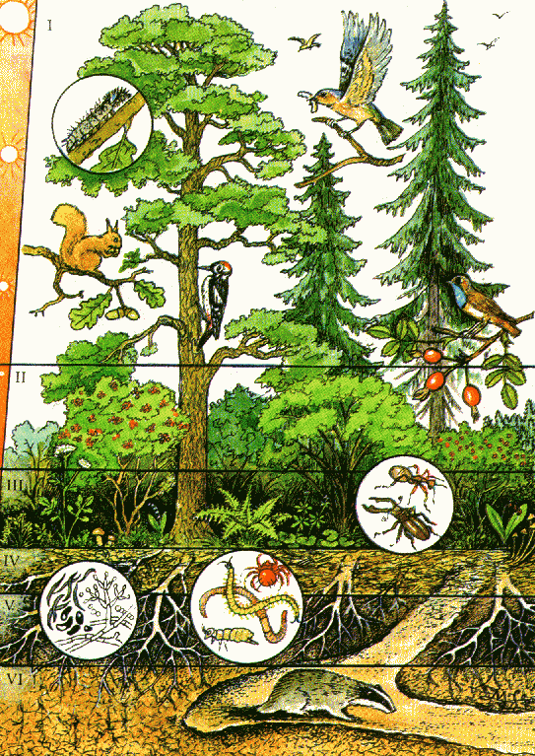
Вертикальну ярусність у тварин можна розглянути на прикладі комах (можлива так само ярусність птахів, наприклад, один і той же вид птахів може проживати на різних ярусах однієї рослини):
Аеробії (мешканці вищих ярусів)
Філлобіі (мешканці травостою)
Герпетобіі (мешканці поверхневого шару)
Геобії (мешканці грунтів)
Бріобіі (мешканці мохів)

Slide 9
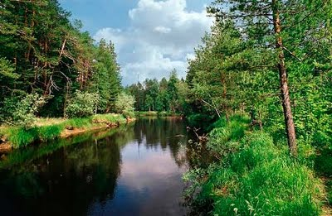
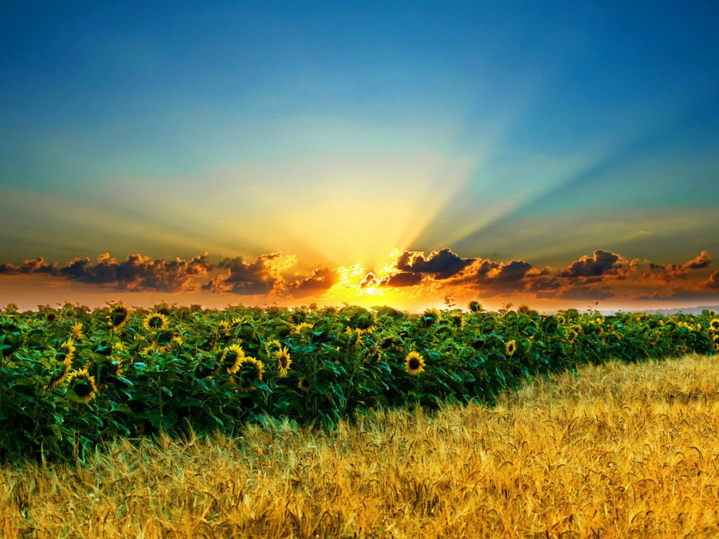
Екосисте́ма — це сукупність живих організмів, які пристосувалися до спільного проживання в певному середовищі існування, утворюючи з ним єдине ціле.

Slide 10
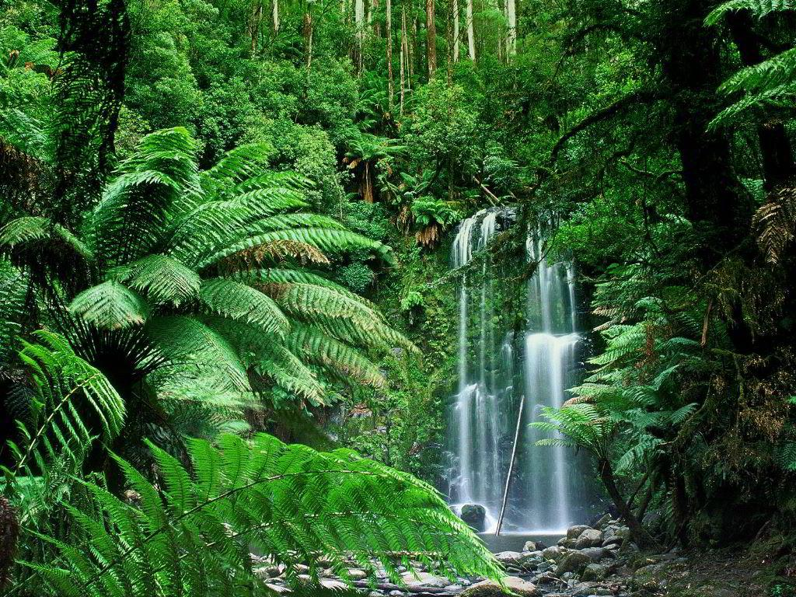
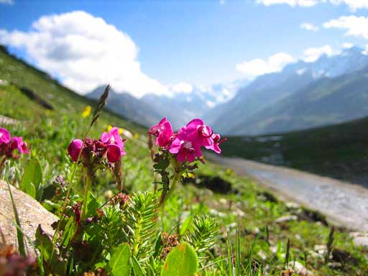
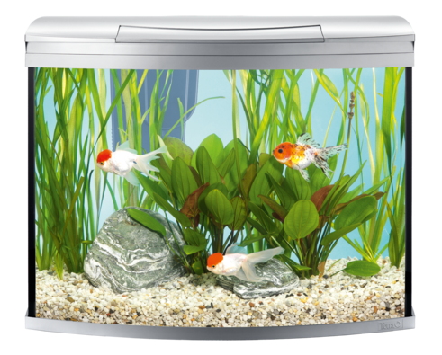
Розмір екосистем - різний . Це може бути тропічний ліс Амазонської низовини або домашній акваріум. Різні екосистеми зазвичай відокремлені географічними бар'єрами — пустелями, горами, океанами і т. ін., або є ізольованими іншим чином — так як річки або озера.

Slide 11
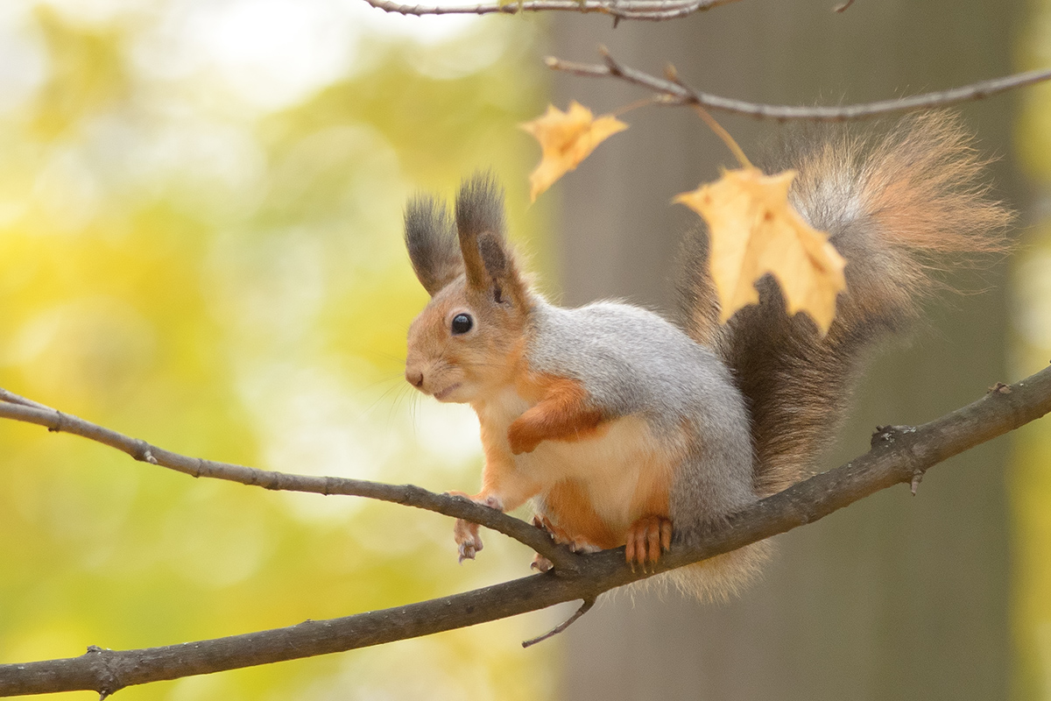
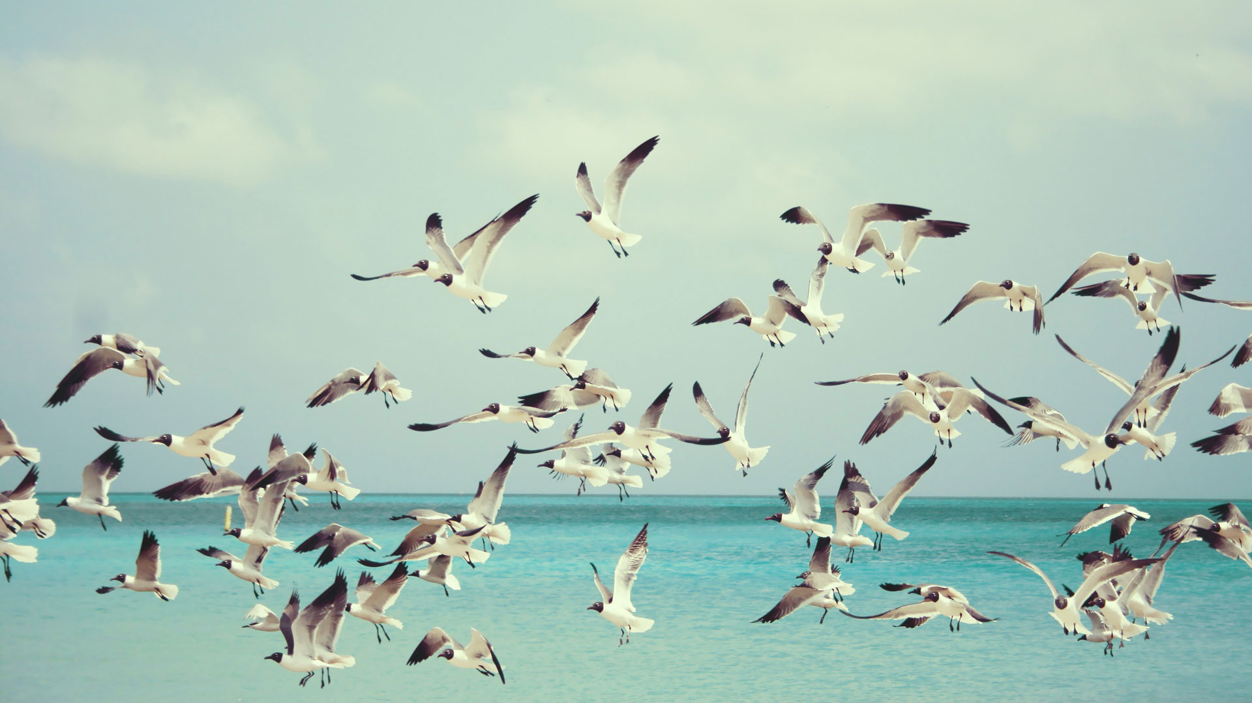
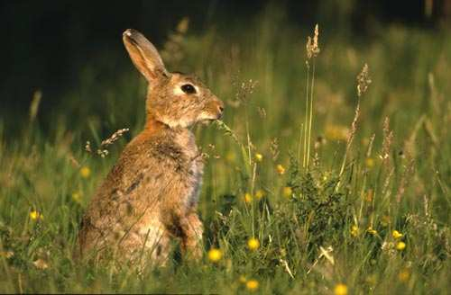
Екологічна ніша — термін в екології, що описує взаємовідносини виду або популяції з екосистемою, та їхнє в ній розташування.
Екологічна ніша описує також як організм, популяція або вид відповідають на особливості розподілу ресурсів та конкурентів.

Slide 12
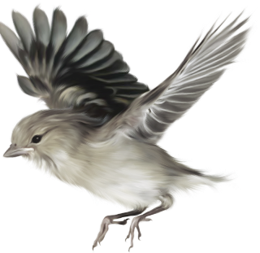
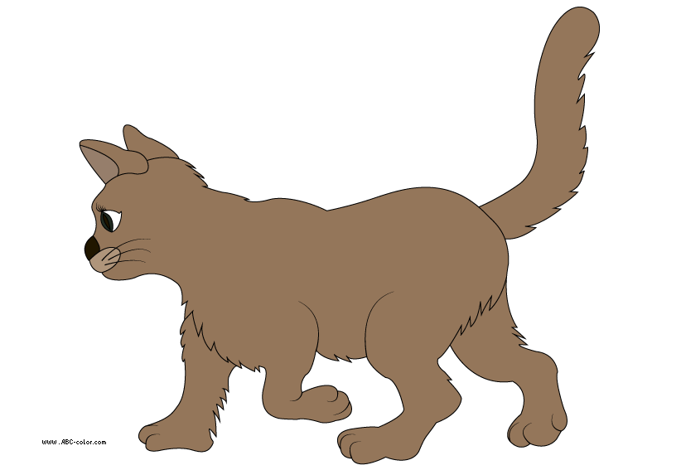

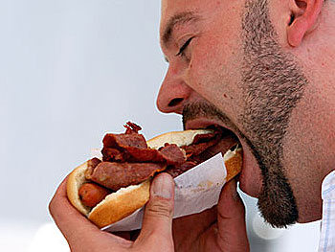
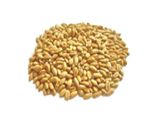
Отже, біогеоценози— це відкриті системи, які для існування потребують постійного припливу енергії (енергії Сонця). Організми підтримують безперервний кругообіг речовин у природі, причому кожен вид використовує лише частку органічної речовини. У результаті формуються ланцюги живлення, які являють собою взаємозв’язки видів, поєднаних харчовими відносинами, що створює певну послідовність у передачі речовин і енергії.

Slide 13
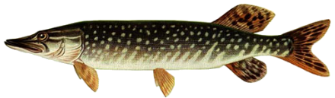





Екологі́чна пірамі́да — графічне подання зміни кількості біомаси або біопродуктивності на кожному трофічному рівні екосистеми. Піраміда біомаси показує кількість біомаси на кожному з трофічних рівнів, в той час як піраміда біопродуктивності показує кількість надлишкової біомаси, що продукується організмами на кожному з рівнів.
Екологічні піраміди починаються продуцентами на нижньому рівні і продовжуються вгору через один або кілька рівнів консументів.

Slide 14
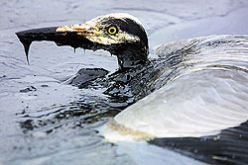
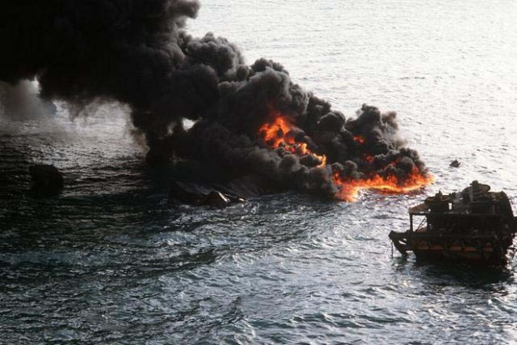
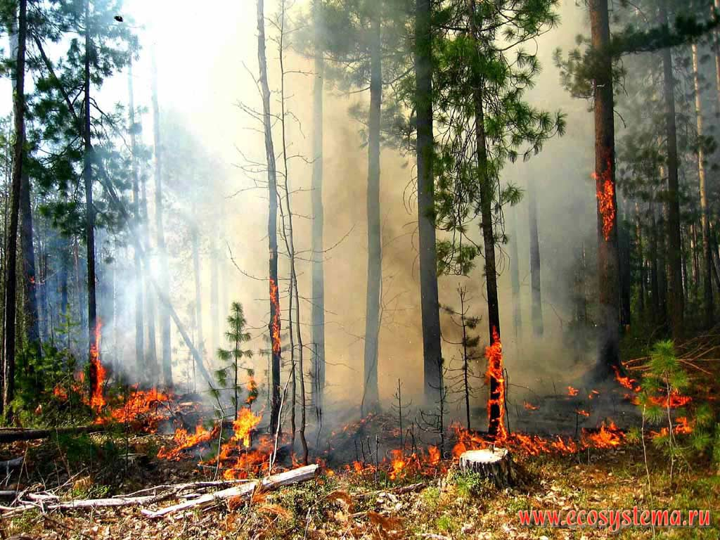
Стійкістю екосистеми є здатність її відновлюватися в своїх кількісно-якісних співвідношеннях після втручання зовнішніх факторів. Часто стійкість екосистеми плутають зі збереженням параметрів до втручання, це не завжди правильно, бо стабільність екосистеми – це в першу чергу здатність перебувати в аналогічному стані до втручання, а стійкість може не змінюватися, зменшуватися або збільшуватися після втручання – наприклад, якщо в системі з’являється новий елемент.

Slide 15
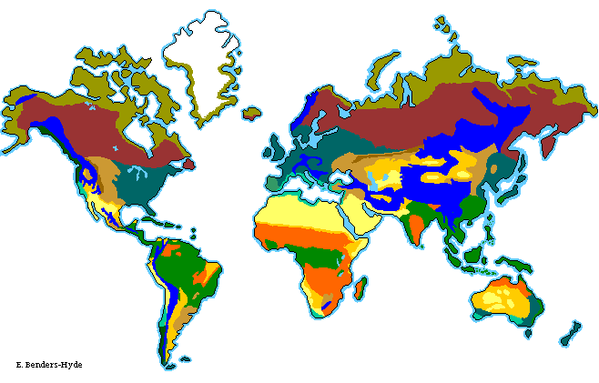
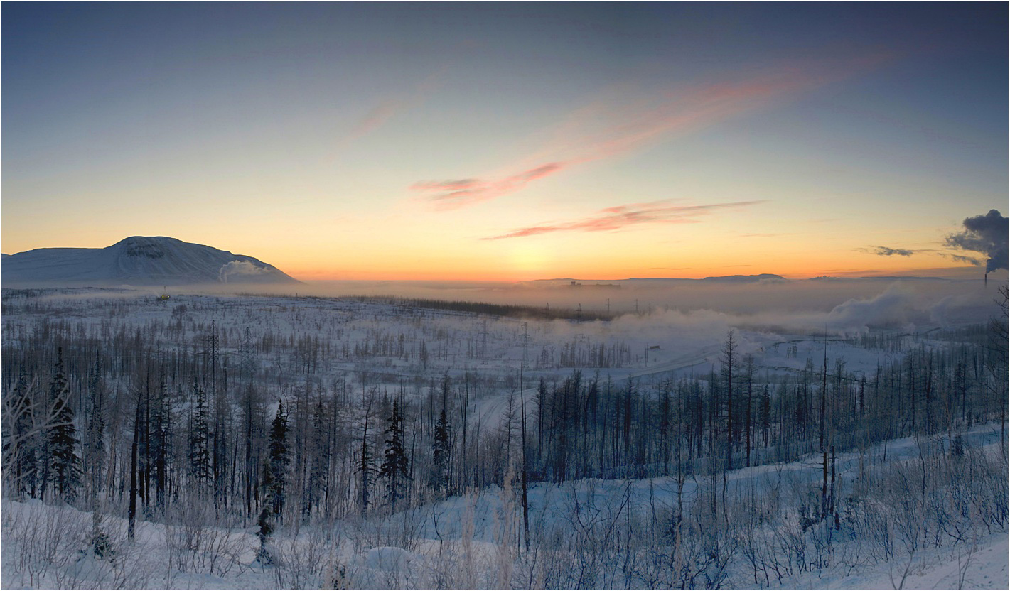
Біом — термін в екології, яким позначають велике регіональне угрупування рослинних та тваринних співтовариств, адаптованих до регіональних фізичних особливостей оточуючого середовища, клімату та ландшафту.

Slide 16
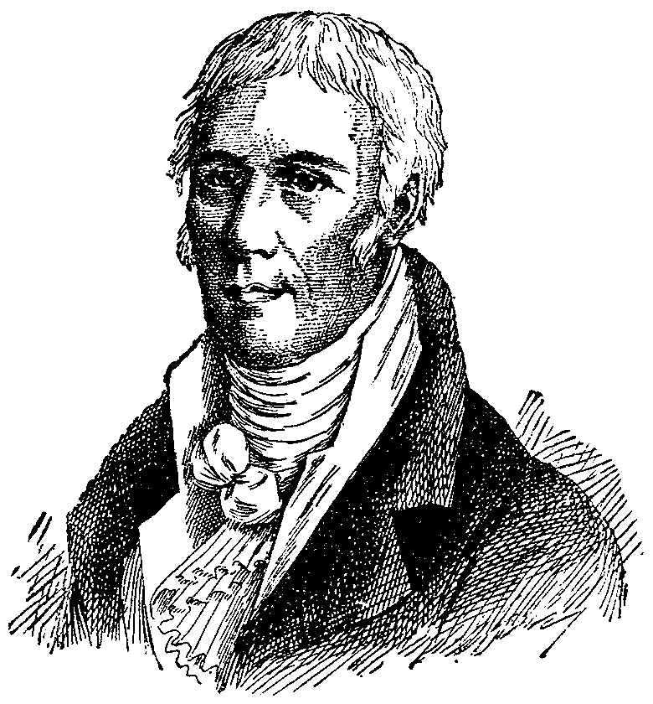
Біосфе́ра— природна підсистема географічної оболонки, що являє собою глобальну планетарну екосистему. Маса біосфери — близько 0,05% маси Землі.
Перші уявлення про біосферу як «область життя» та зовнішню оболонку Землі належать Ж.-Б. Ламарку. Термін «біосфера» вперше застосував австрійський геолог Е.Зюсс (1875), називаючи ним окрему оболонку Землі, наповнену життям. Детально вчення про біосферу розробив В. І. Вернадський.

Slide 17
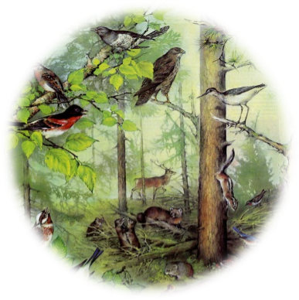
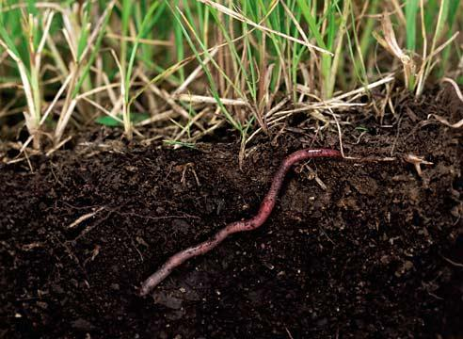
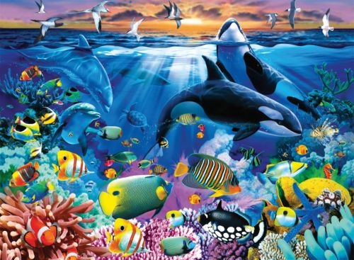
Біосфера
Атмосфера
Гідросфера
Літосфера

Slide 18
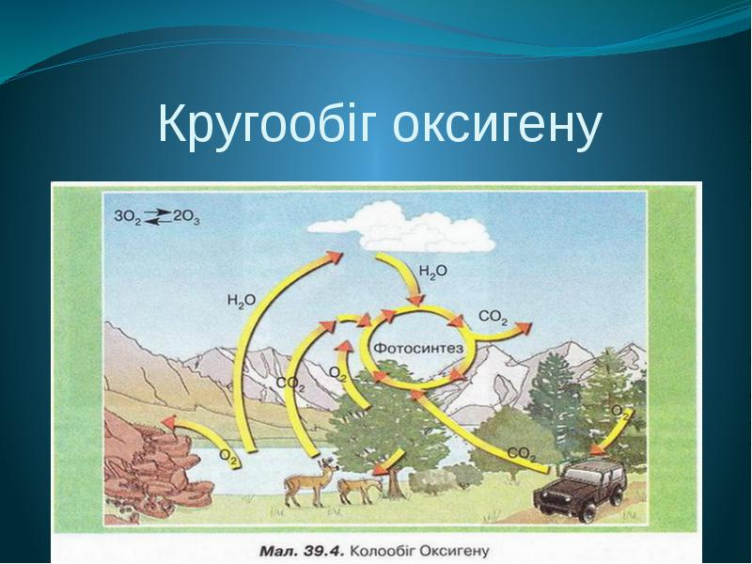
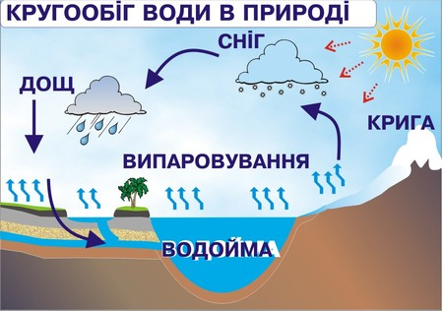
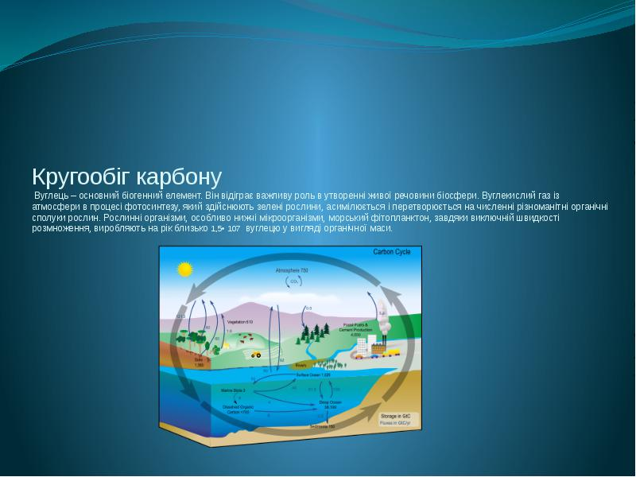
Основу біосфери формують циклічні потоки речовини , які по'вязані з біогенними міграціями хімічних елементів і супроводжуються перетворенням енергії.

Slide 19
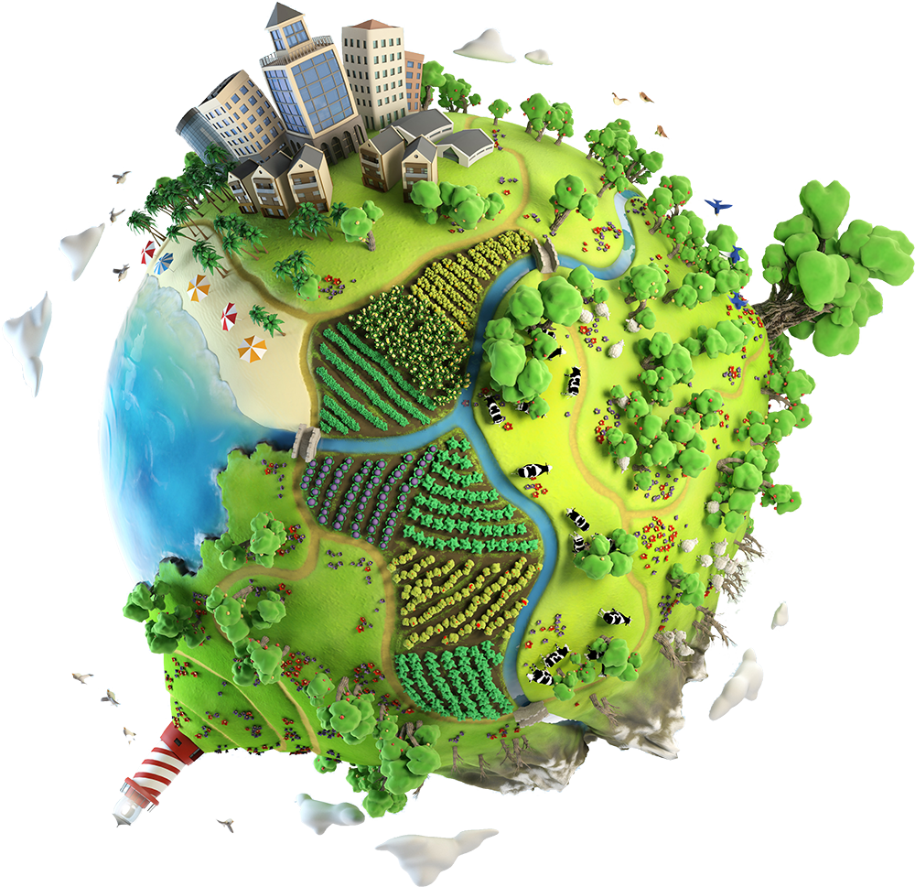

Ноосфе́ра — сучасна стадія розвитку біосфери, пов'язана з появою в ній людства. Частина планети і навколопланетного простору зі слідами діяльності людини.
Відповідно до оригінальної теорії Вернадського, ноосфера є третьою у послідовності таких основних фаз розвитку Землі як утворення геосфери (неживої природи) та біосфери (живої природи).

Slide 20

Дякую за увагу!!!

